Slide 1
Odgovornost do učenja
Življenje je kot matematika
- preprosto,
a se zlahka zaplete.

Slide 2
KAJ LAHKO STORIM, DA BOM PRI POUKU USPEŠEN?

Slide 3
REDNO PRINAŠAJ UREJENE UČNE PRIPOMOČKE
zvezek
učbenik
ošiljen svinčnik ali tehnični svinčnik
radirka
pisala različnih barv, markerji
* razen, če se z učiteljem ali učiteljico dogovoriš drugače

Slide 4
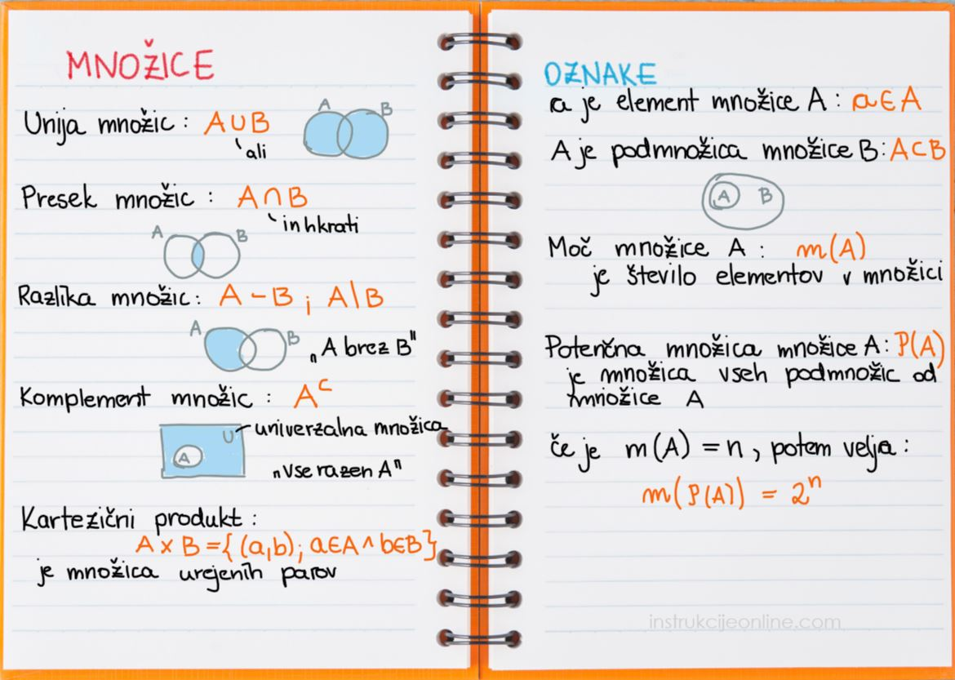
2. UREJEN IN PREGLEDEN ZVEZEK
→ Zapis v zvezek naj bo čitljiv in urejen.
→ Uporabljaj barvna pisala;
z rdečo barvo zapiši naslove,
definicije, pravila, z ostalimi
poudari postopke ali pomembne
informacije.
→ Ob koncu ure zapiši,
kaj je za domačo nalogo.

Slide 5
3. PRI POUKU BODI AKTIVEN / AKTIVNA
Če že moraš sedeti v šoli, potem je najbolje, da ta čas dobro izkoristiš.
Škoda bi bilo, da stran vržeš celih 45 minut, potem se boš moral/a učiti doma.

Slide 6
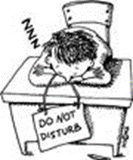
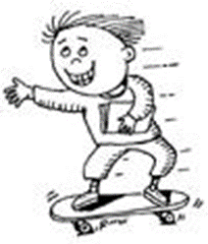
 | ANDREJ | BLAŽ
MED POUKOM | Andrej med poukom aktivno posluša in sodeluje. čas učenja: 45 min/dan | Blažu je med poukom dolgčas. Razlaga ga ne zanima, zato je ne posluša. čas učenja: 0min/dan
DOMAČE NALOGE | Andrej redno dela domačo nalogo, s čimer utrdi snov, ki so jo ta dan jemali. čas učenja: 15 min/dan | Blaž domačih nalog ne piše. čas učenja: 0 min/dan

Slide 7
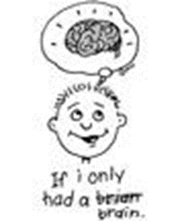
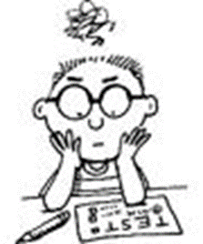
 | ANDREJ | BLAŽ
PRED OCENJEVANJEM ZNANJA | Pri preverjanju znanja Andrej ugotovi, da v bistvu skoraj vse zna in se mu ni treba posebej pripravljati na ocenjevanje znanja. čas učenja: 0 min/dan | Preverjanje znanja je bilo katastrofalno. Blaž se začne učiti, žal pa mu zmanjkuje časa. čas učenja: 4 ure/dan
MED OCENJEVANJEM ZNAJNA
JOJ, ALI IMA SEŠTEVANJE PREDNOST PRED ODŠTEVANJEM? KAJ SE ŽE ZGODI PRI OKLEPAJIH? JOJ, TOLE BO SPET 1.
TALE NALOGA JE PA ENAKA KOT TISTA, KI SMO JO IMELI ZA DOMAČO … TOLE BO ZAGOTOVO 5!

Slide 8
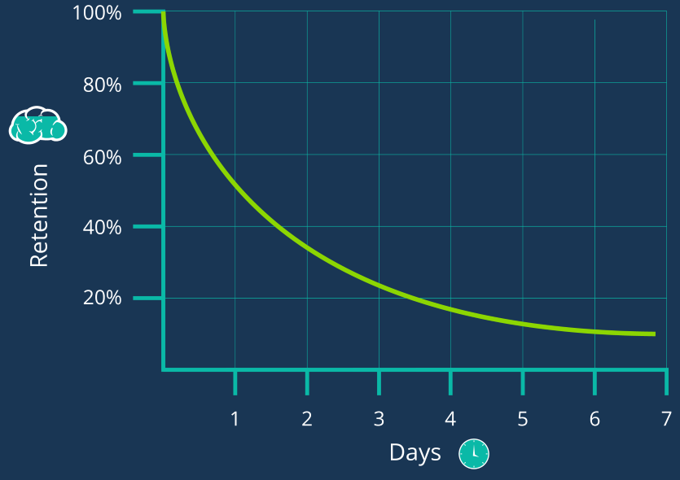
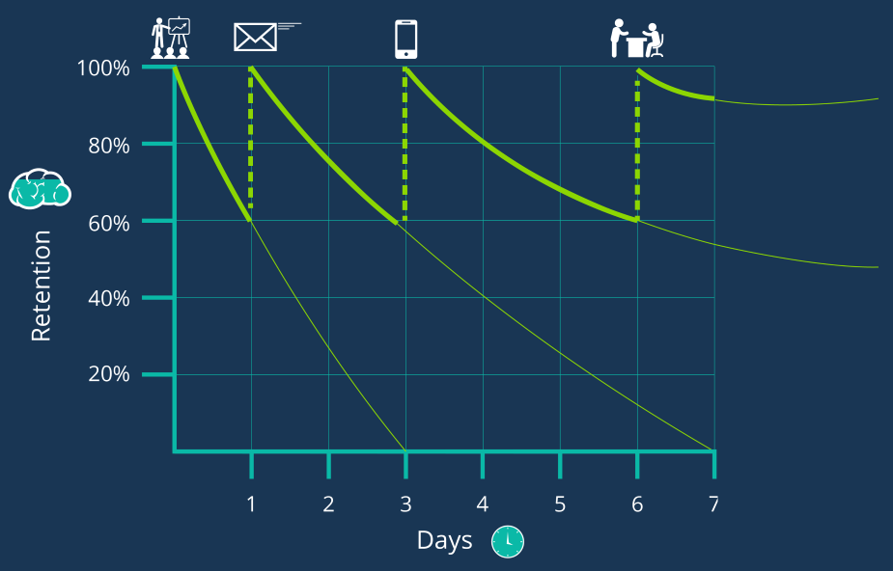
4. REDNO DELAJ DOMAČE NALOGE IN SE UČI SPROTI
krivulja pozabljanja
“spopad” s krivuljo
Notes:
Pri matematiki opravljanje domačih nalog pomeni sprotno učenje.
Domače naloge so zelo pomembne, saj z njimi: - ponoviš snov zadnje ure matematike; - jo s tem utrdiš in si jo še bolj zapomniš; - dobiš dober vpogled v to, kakšno je tvoje znanje.
Pozor! Domača naloga izgubi ves učinek, če je ne narediš sam/a.

Slide 9
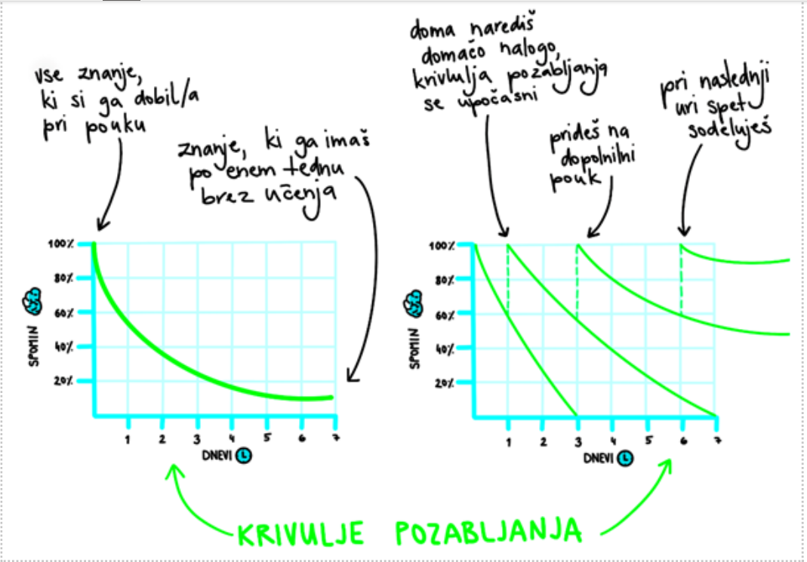

Slide 10
OCENJEVALNA LESTVICA
doseženi odstotki | ocena
do 49 | nzd (1)
50 - 64 | zd (2)
65 - 79 | db (3)
80 - 89 | pdb (4)
90 - 100 | odl (5)

Slide 11
ZAPOMNI SI …
NE OBUPAJ!
BODI VZTRAJEN/NA,
TRMAST/A IN VERJEMI, DA ZMOREŠ.
V
CE NE GRE IN NE GRE, PROSI ZA POMOC!
V

